Slide 1
Урок - 3 ( V а ) \1у24н\ №93.
ТЕМА: \Т.30 \ РАДИОАКТИВНОСТЬ. α-,β-, γ- ИЗЛУЧЕНИЯ.
ЦЕЛИ:
Изучить историю открытия радиоактивности.
Доказать, что при радиоактивности происходит распад ядра атома.
Изучить природу α-,β-, γ- излучений.
Изучить правила смещения и закон радиоактивного распада.
ЗАДАЧИ:
ТИП УРОКА:
ВИД УРОКА:
ДЕМОНСТРАЦИИ:
1. к.фр. «Открытие естественной радиоактивности».
ХОД УРОКА:
Консультация по задачам гр.5 Эвристическая беседа по теме №30 с демонстрациями и заполнением справочника № 5. Повторение темы по опорному конспекту с акцентированием сложных мест. Первичная обратная связь по вопросам стр.193, 195,197. Решение задач упр.10 (2, 3, ) стр.221. | 5м 20м 10м 5м 5м
Д.З. т.30 ($ $ 77 - 80 ). | 50м

Slide 2
Что же такое радиоактивность?
И причём здесь радио?

Slide 3
Домашнее задание.
Тема № 30
§§ 80,81,82,83
Гр, бр№4
1511
1512
1513
1514
1517
р/а

Slide 4
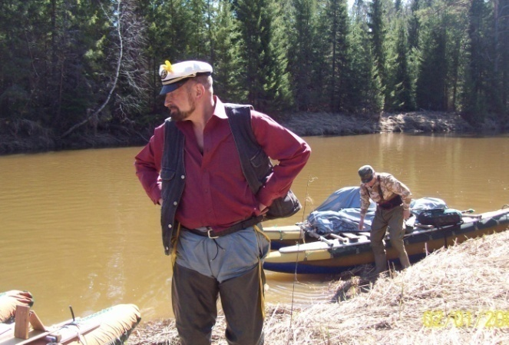
Физика 11
Тема №30
радиоактивность
закон
радиоактивного распада
Физика от физика, стр.5

Slide 5
Беккерель 1896
Крест… лучи…
Ионизируют ⇒ разряжают…
От кол-ва U
От хим. соед.
Св-во
Ядра атома
Пьер и Мария Кюри
( ТОРИЙ, ПОЛОНИЙ, РАДИЙ)
все с N > 83 р/а
Открытие р/а 8 мин

Slide 6
Резерфорд
α γ β
ионизируют α > β > γ
проникают α < β < γ
S
бумага, Al, Pb
γ - на рентген. ЭЛ.МАГН
β - e с различными v
α - ⇒ q/m
электроскоп → q₀
счетчик → N
спектр →
ядра гелия

Slide 7
На р/а
1. t⁰ p хим. состав
2. МНОГО энерг.
3. «Алхимия»
Р/а =
=Δ ЯДРА
(Радон…Резерфорд…Содди…)
правила смещения
M
M - 4
B
A
А_{z} B_{z-2}
α
C_{z} D_{z+1}
C
D
β

Slide 8
m,активность
Резерфорд
активность↓ в 2 раза
за Т(полураспада)
80
40
N_{ост}=N_{о}2^{-t/T}
20
t
T
N₀
2T
N₀
3T
N₀
N₀
N₀
N_{ост}=
1
2
4
2³
2^{n}
U - 4,5 млрд.
Ra – 1600 лет
- секунды
С - 5700лет
Статистические
- несчастный случай (не стареют)
- для МНОГО…
N_{ост}=N_{о}2^{-t/T}

Slide 9
1. Какая доля радиоактивных атомов распадается через интервал времени, равный двум периодам полураспада?
В результате одинакового числа ядерных расщеплений получены два р/а препарата с периодами 1мин. и 1 секунда. Какой из препаратов дает более интенсивное излучение?
Можно ли рентгеновские лучи в дефектоскопии заменить гамма-лучами?

Slide 10
Урок - 4 ( V а ) \2у24н\ №94.
ТЕМА: \ З.Т.30 \ ЗАКОН РАДИОАКТИВНОГО РАСПАДА.
ЦЕЛИ:
Закрепить знания учащихся по теме № 30.
Развивать навыки в аудиализации и визуализации.
Развивать навыки применения знаний в измененных ситуациях.
ЗАДАЧИ:
ТИП УРОКА:
ВИД УРОКА:
ДЕМОНСТРАЦИИ:
ХОД УРОКА:

Slide 11
1. Д.з. гр.6 (бр.1) 2.Консультация по материалу темы. 3. Закрепление знаний по теме 30. - аудиализация: А) Радиоактивность и свойства ядерных излучений, Б) Правила смещения и закон р/а распада. - визуализация. 4. Применение знаний в измененных ситуациях при ответе на следующие вопросы: | 3м 7м 10м 10м 15м
Д.З. гр. № 6 ( | 50м
N_{ост}=N_{о}2^{-t/T}

Slide 12
Задача № 3
Движение электрона в магнитном поле
• • • •
• • • • • • • • • • • • • • • • • • • • • • • •
B=0,2Тл
m= 9,1·10 ^{–31}кг;
q=1,6•10 ^{–19}Кл
R=0,0002м
v-?
R
V
а_{ц}
F_{Л} = m·а_{ц} (2 з-н Н)
F_{Л}
В
1. Что? Электрон 2Как?двигается по окружности
4. Bqv = m·(v²/R)
3. Почему? F_{Л} = m·а_{ц} (2 з-н Н)
v= 7·10 км/с
4. Bqv = m·(v²/R)
v=(0,0002·0,2Тл ·1,6•10 ^{–19} Кл)/9,1·10 ^{–31} кг=7·10 ⁶ м/с
v=2π R/Т
Т=2πm/(qB)
v=RBq /m
Т не зависит от скорости частицы

